Slide 1
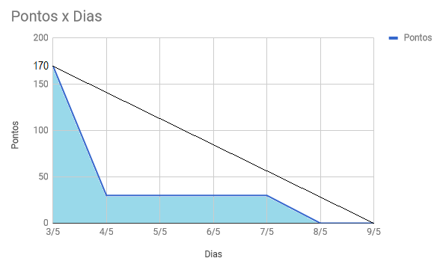
Planned: [2|30-10]Criar página web para emitir parâmetros de geração de relatório [3|30-10]Criar modelo ER do banco fictício [1|20-10]Criar "consultas em SQL para popular os checkbox" da "página em HTML para emitir parâmetros“ [1|50-30] Criar Driver de conexão com o BD [3|10-20] Criar e popular banco de dados fictício [1|30-30] Integrar Trello com gerador de Burndown Chart Rejected: Done: [2|30-10]Criar página web para emitir parâmetros de geração de relatório – 08/05 [3|30-10]Criar modelo ER do banco fictício – 04/05 [1|20-10]Criar "consultas em SQL para popular os checkbox" da "página em HTML para emitir parâmetros“– 04/05 [1|50-30] Criar Driver de conexão com o BD – 04/05 [3|10-20] Criar e popular banco de dados fictício – 04/05 [1|30-30] Integrar Trello com gerador de Burndown Chart – 04/05 Não completados: Accepted:

